Slide 1


KTUTS
TOÁN
Luyện tập
Luyện tập
trang 137

Slide 2
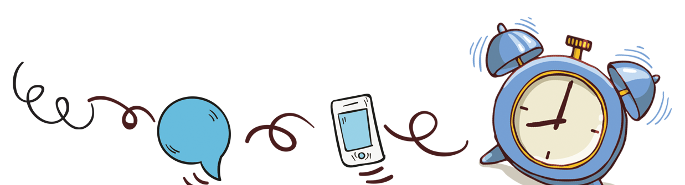
Khởi động

Slide 3


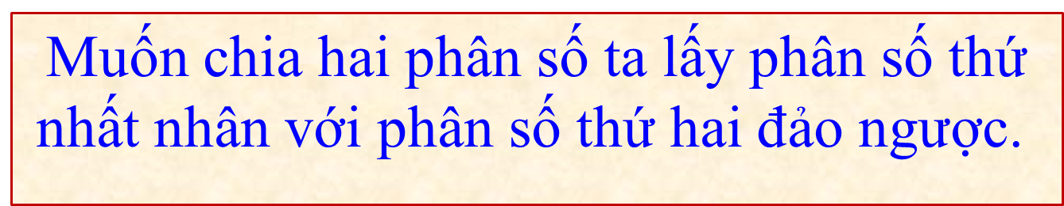
? Muốn chia hai phân số, ta làm thế nào?
Muốn chia hai phân số ta lấy phân số thứ nhất nhân với phân số thứ hai đảo ngược.

Slide 4

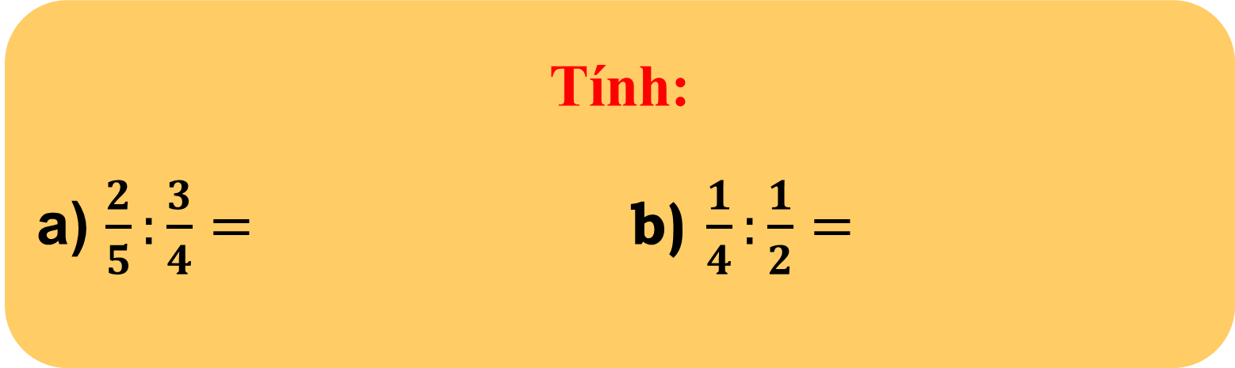

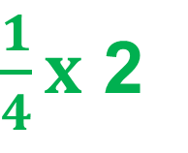

Tính:
a) $\frac{2}{5}:\frac{3}{4}=$ b) $\frac{1}{4}:\frac{1}{2}=$
$$\frac{2}{5}x\frac{4}{3}$$
$$=\frac{8}{15}$$
$\frac{1}{4}x$ 2
$$=\frac{1}{2}$$

Slide 5
KTUTS
TOÁN
Luyện tập
Luyện tập
trang 137

Slide 6
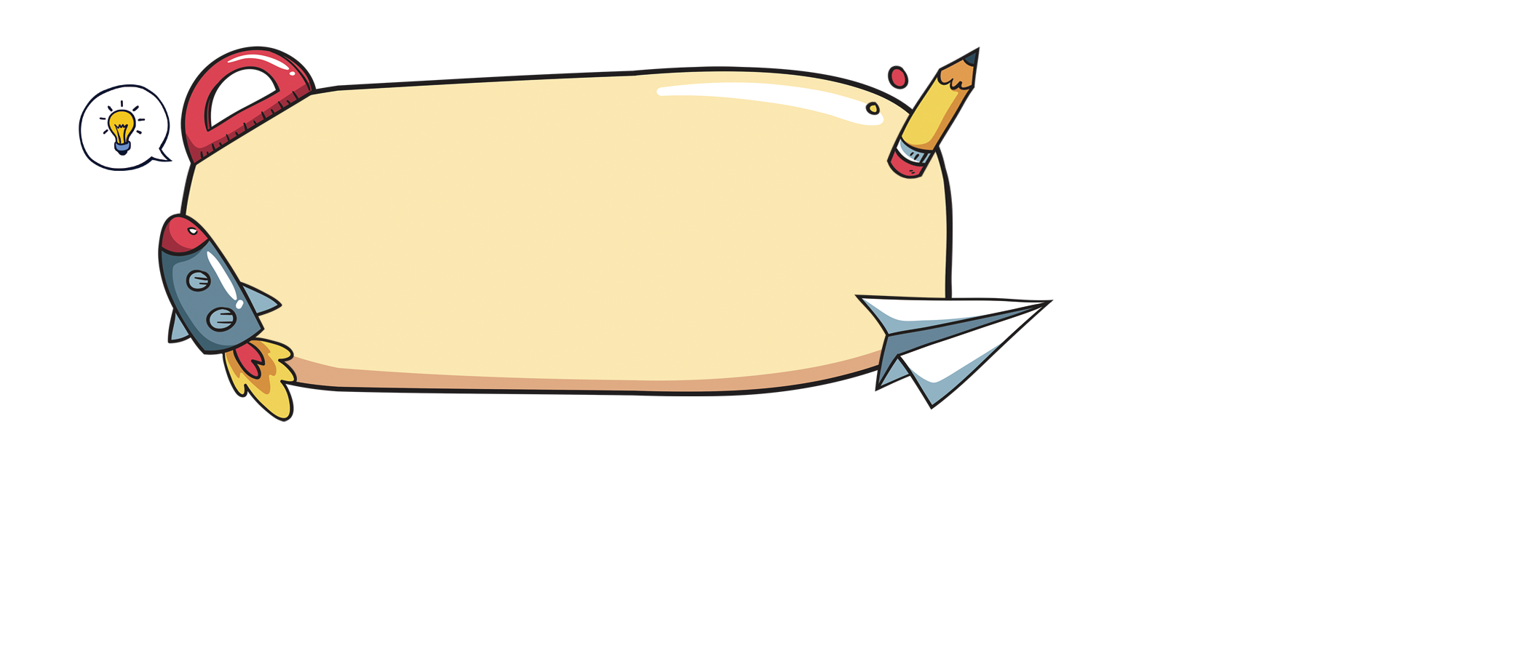

YÊU CẦU CẦN ĐẠT
  -Biết thực hiện phép chia phân số
Biết cách tính và rút gọn phép tính một số tự nhiên chia cho một phân số.
Biết tính giá trị biểu thức bằng hai cách.

Slide 7

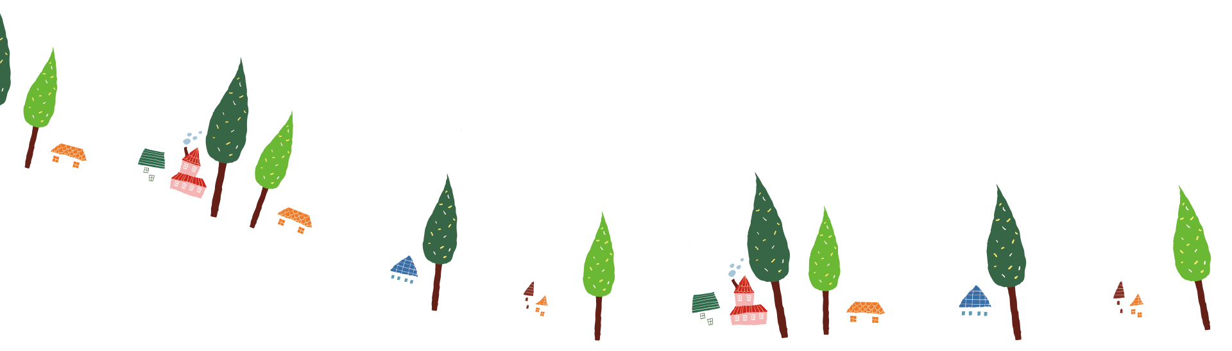

Cùng vượt qua những thử thách để tìm ra người bạn thất lạc của mình nhé!

Slide 8
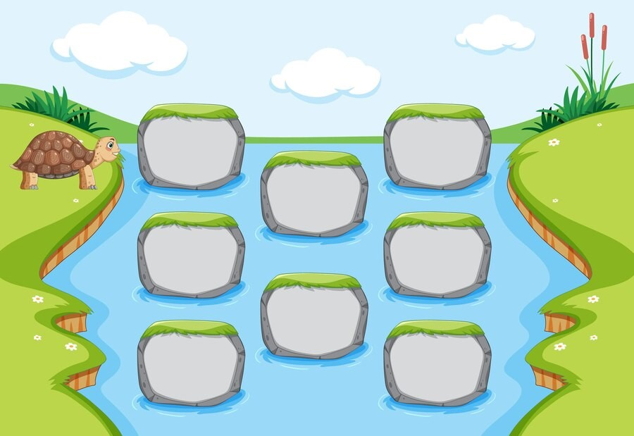

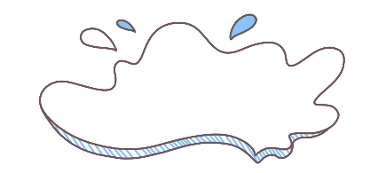
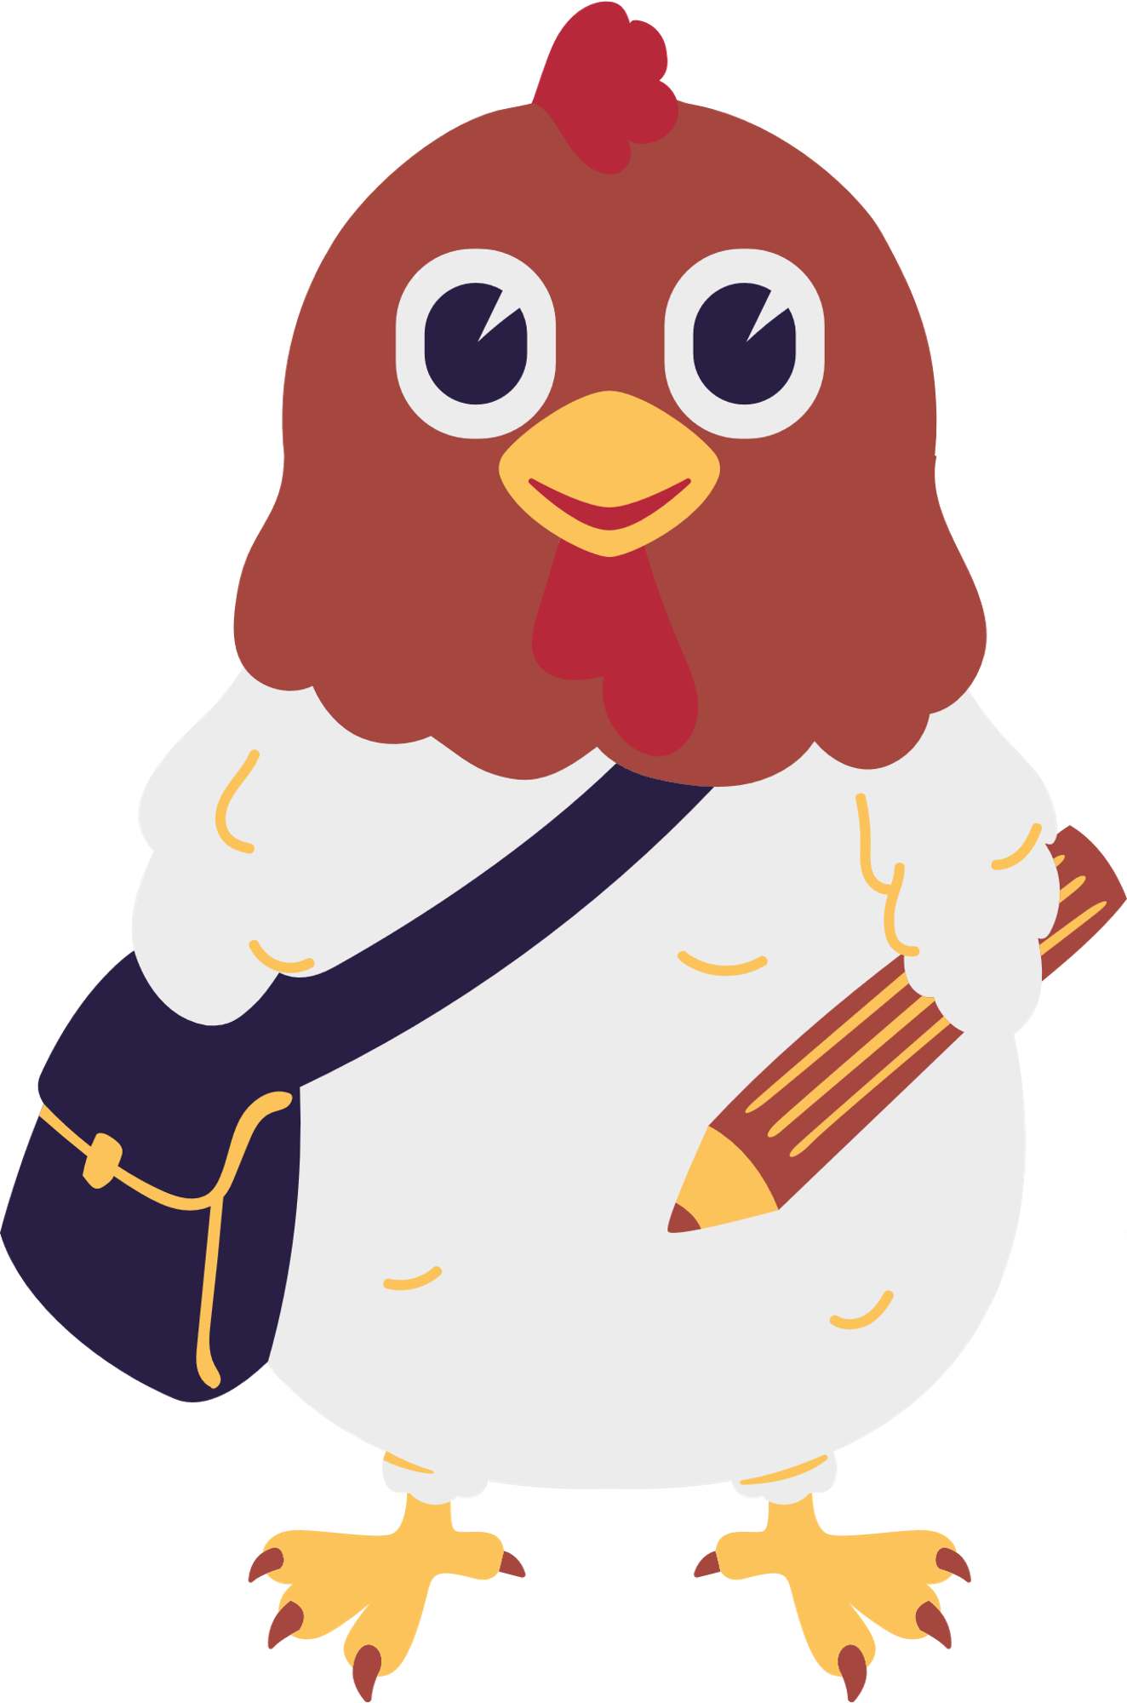


Giúp mình giải những bài toán sau để tìm đường qua sông gặp Rùa Nhỏ nhé!
Mình đợi bạn nhé!
KTUTS
BẮT ĐẦU
Bài 3
Bài 1
Bài 2
KTUTS
Notes:
Bấm vào chữ Bài 1 để ra slide bài 1
Bấm vào chữ Bài 2 để ra slide bài 2
Bấm vào chữ Vận dụng để ra slide bài Vận dụng

Slide 9

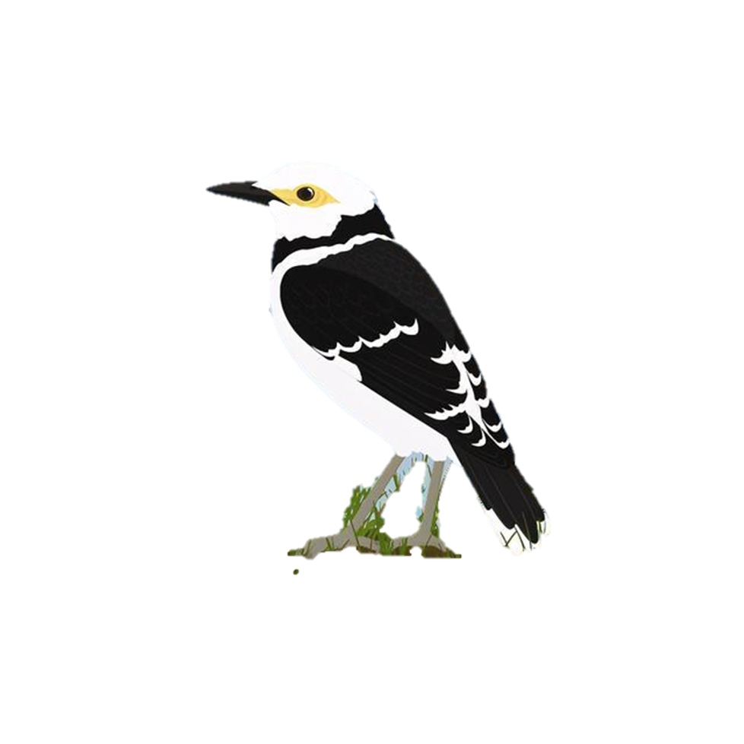


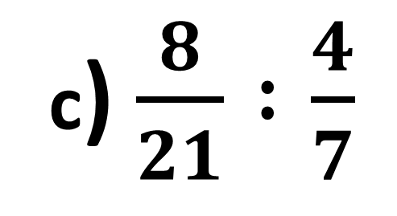
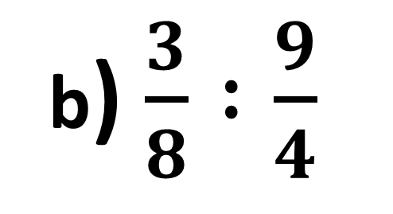
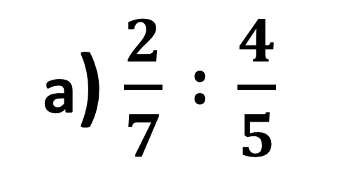
Tính rồi rút gọn
a) $\frac{2}{7} :\frac{4}{5}$
b) $\frac{3}{8} :\frac{9}{4}$
c) $\frac{8}{21} :\frac{4}{7}$
d) $\frac{5}{8} :\frac{15}{8}$

Slide 10
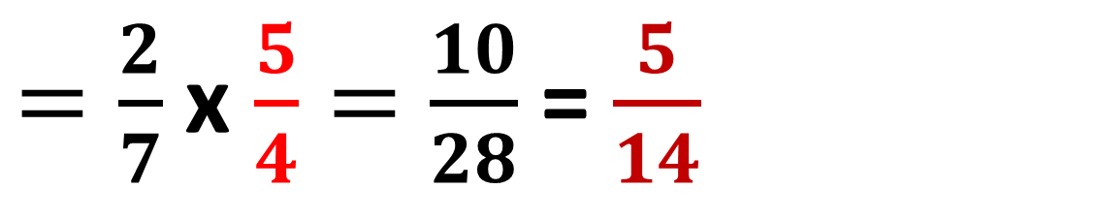
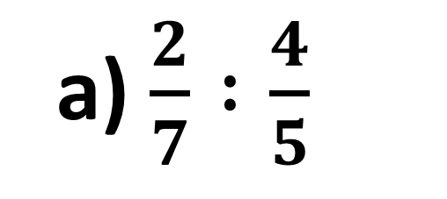
a) $\frac{2}{7} :\frac{4}{5}$
$=\frac{2}{7}$ x $\frac{5}{4}=\frac{10}{28}$ = $\frac{5}{14}$

Slide 11

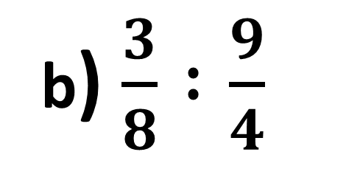
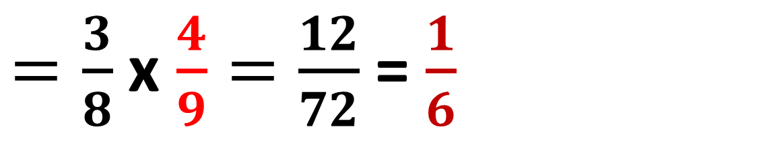
b) $\frac{3}{8} :\frac{9}{4}$
$=\frac{3}{8}$ x $\frac{4}{9}=\frac{12}{72}$ = $\frac{1}{6}$

Slide 12
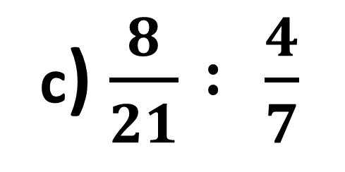
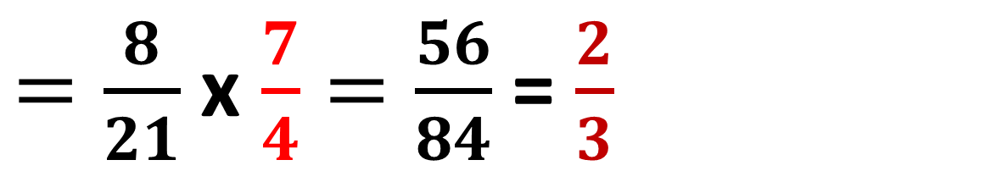
c) $\frac{8}{21} : \frac{4}{7}$
$=\frac{8}{21}$ x $\frac{7}{4}=\frac{56}{84}$ = $\frac{2}{3}$

Slide 13
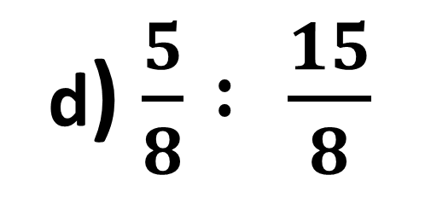
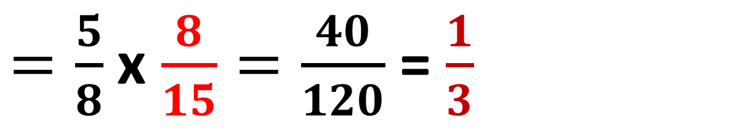
d) $\frac{5}{8} : \frac{15}{8}$
$=\frac{5}{8}$ x $\frac{8}{15}=\frac{40}{120}$ = $\frac{1}{3}$

Slide 14


Chúc mừng bạn đã vượt qua thử thách
Notes:
Bấm vào ngôi nhà sẽ quay về slide số 3

Slide 15

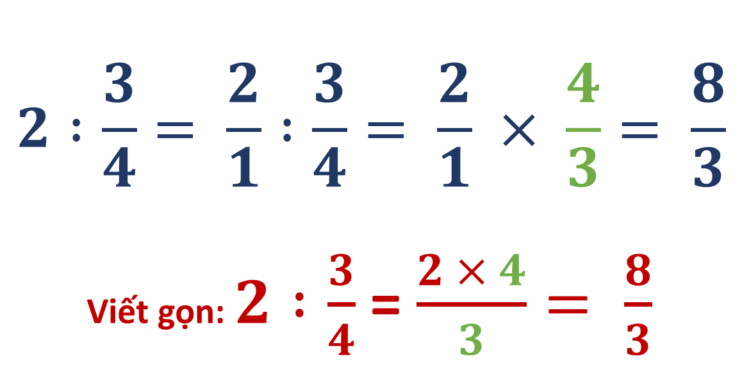
THỬ THÁCH CỦA CHIM NHỎ
Bài 2: Tính (theo mẫu)
Mẫu:
$$2 :\frac{3}{4}= \frac{2}{1} :\frac{3}{4}= \frac{2}{1} × \frac{4}{3}= \frac{8}{3}$$
Viết gọn: $2 :\frac{3}{4}$ = $\frac{2 × 4}{3}= \frac{8}{3}$

Slide 16




THỬ THÁCH CỦA CHIM NHỎ
Bài 2: Tính (theo mẫu)
a. $3 :\frac{5}{7}$
b. $4 :\frac{1}{3}$
c. $5 :\frac{1}{6}$

Slide 17
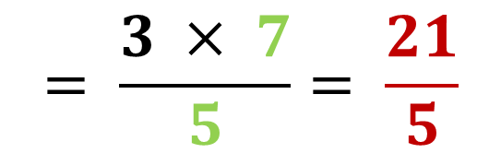
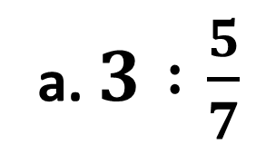
Bài 2: Tính (theo mẫu)
a. $3 :\frac{5}{7}$
$$= \frac{3 × 7}{5}= \frac{21}{5}$$

Slide 18
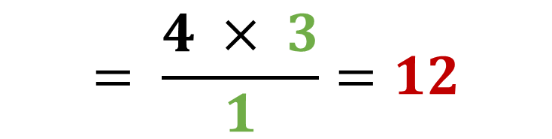

Bài 2: Tính (theo mẫu)
b. $4 :\frac{1}{3}$
$$= \frac{4 × 3}{1}=12$$

Slide 19
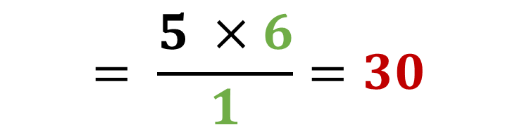

Bài 2: Tính (theo mẫu)
c. $5 :\frac{1}{6}$
$$= \frac{5 ×6}{1}=30$$

Slide 20
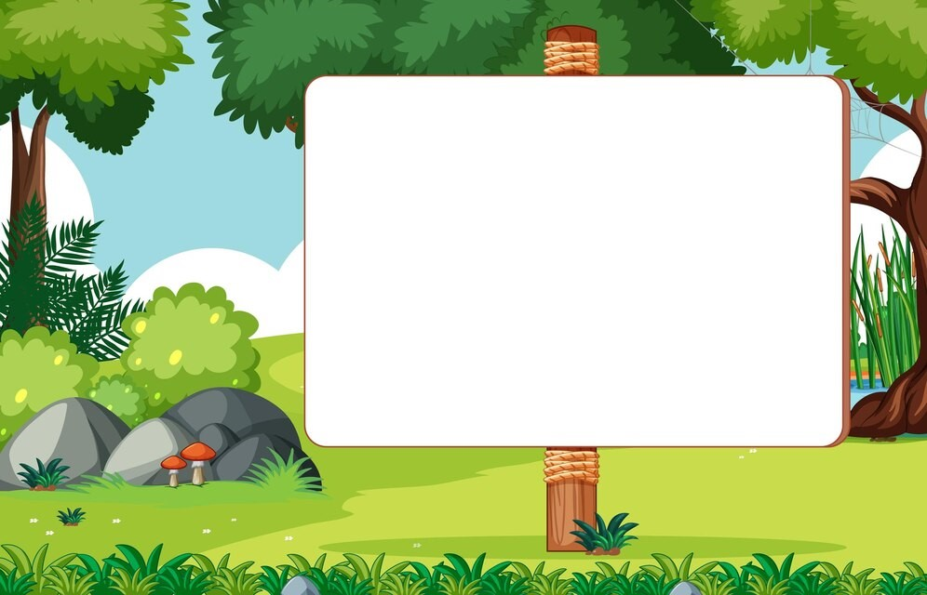
Chúc mừng bạn đã vượt qua thử thách
Notes:
Bấm vào ngôi nhà sẽ quay về slide số 3

Slide 21

THỬ THÁCH CỦA GÀ MẸ
Bài 3. Tính bằng hai cách:
a)
b)
Notes:
Nhấn chọn đáp án đúng (câu B)

Slide 22
THỬ THÁCH CỦA GÀ MẸ
a) Cách 1:
Cách 2:
Notes:
Nhấn chọn đáp án đúng (câu A)

Slide 23
b) Cách 1:
Cách 2:

Slide 24
Chúc mừng bạn đã vượt qua thử thách

Slide 25

Chúng mình đã gặp lại nhau rồi. Cám ơn các bạn nhỏ nhé!

Slide 26
Bài 4:
Vậy: gấp 4 lần
Vậy: gấp 3 lần
Vậy: gấp 2 lần

Slide 27

Xin chào và
hẹn gặp lại

